Slide 1

PROGRAMAÇÃO EM PYTHON
AULA 5
- Switch Case
- Operadores Lógicos
4h (240 min) · Pré-requisitos: Aulas 1 a 4 · SENAC-RJ

Slide 2

R
Revisão — Aula 4
GERAL
E o problema que abre a aula
O gancho de hoje
Comparar: = ou ==?
O Python para no primeiro...?
O que define o “dentro” do if?
Para SACAR, basta a senha estar certa?
“Não — precisa ter saldo também!”
Senha correta E saldo E valor válido — numa decisão só. Hoje aprendemos a COMBINAR condições.
if senha == "1234":
print("Acesso liberado")
SENAC · Python · UC1 · Aula 5
5

Slide 3
1
Switch Case

Slide 4

1.1
Switch Case — o que é
PARTE 1
Compara UM valor contra VÁRIOS casos fixos
🏢 Analogia: a portaria
🗣️ Para que serve o break?
Apto 101 → chama o 101 · 102 → o 102 · senão → “não existe”. Não avalia faixas: compara opções fixas.
Sem ele, a execução “escorrega” para o próximo case — o bug famoso chamado fall-through.
✓ Em Python, não existe break — ele não escorrega. Um problema a menos.
switch (opcao) { // JS/C/Java
case 1: ...; break;
default: ...
SENAC · Python · UC1 · Aula 5
7

Slide 5

1.2
Python NÃO tinha switch!
PARTE 1
Por quase 30 anos — chegou só no 3.10 (2021)
💻 Verifique a versão ANTES
No terminal: python --version
Abaixo de 3.10 → SyntaxError.
A filosofia da linguagem era:
“o if/elif/else já resolve — e com mais clareza”
Do Python 3.10 em diante existe o equivalente — e nem se chama switch:
Se a turma estiver em versão antiga: ensine só o conceito e use if/elif.
match / case
SENAC · Python · UC1 · Aula 5
8

Slide 6
1.3
Como se escreve o match/case
PARTE 1
O “_” é o curinga (o else do match)
Vários valores num case:
opcao = input("Opção: ")
match opcao:
case "1":
print("Depositar")
case "2":
print("Sacar")
case _: # o “else”
print("Inválida")
case "sábado" | "domingo":
o | lê-se “ou”
💻 Ao vivo teste 1, 2 e depois algo inválido (9) para cair no case _.
SENAC · Python · UC1 · Aula 5
9

Slide 7

1.4
if/elif × match/case
PARTE 1
O critério profissional
 | if / elif / else | match / case
Versão | qualquer | 3.10+
Serve para | faixas (>, <, and, or) | um valor × casos fixos
Uso clássico | regras com intervalos | menus, comandos, status
💡 Regra prática
Intervalos → if/elif.
Lista de opções fixas → match.
⚠️ Honestidade de mercado
match é recente (2021). O if/elif continua sendo o feijão com arroz.
SENAC · Python · UC1 · Aula 5
10

Slide 8

1.5
Exemplos práticos
PARTE 1
Regras de negócio reais
1 - Carro Popular 2 – Sedan 3 - SUV 4 – Cancelar
Crie um programa utilizando match/case.
Após o cliente escolher um veículo, informe por quantos dias ele deseja alugá-lo.
Regras
O aluguel só pode ser realizado para 1 dia ou mais.
Caso o número de dias seja inválido, informe uma mensagem de erro.
Se for válido, informe que o veículo foi reservado.
Cada veículo deverá exibir uma mensagem diferente, por exemplo:
Carro Popular reservado.
Sedan reservado.
SUV reservado.
Se o usuário escolher Cancelar, exiba:
Reserva cancelada.
Caso informe uma opção inexistente:
Opção inválida.
🚗 Locadora JWC
SENAC · Python · UC1 · Aula 5
24

Slide 9
1.5
Exemplos práticos
PARTE 1
Regras de negócio reais
Lista de Exercícios 1

Slide 10
2
Combinar condições

Slide 11

2.1
O “E” exigente e o “OU” flexível
PARTE 2
A turma já usa essa lógica sem saber
✈️ E (and) — embarcar no avião
E (and) → TODAS verdadeiras
OU (or) → PELO MENOS UMA
NÃO (not) → INVERTE
Passaporte E passagem E horário. Falhou um? Não embarca. O E é EXIGENTE.
🎟️ OU (or) — meia-entrada
Estudante OU 60+. Um já resolve. O OU é FLEXÍVEL.
🗣️ Pergunte para dirigir: idade E carteira, ou idade OU carteira?
SENAC · Python · UC1 · Aula 5
17

Slide 12

2.2
Tabelas-verdade
PARTE 2
O “manual” de cada operador
A | B | A and B | A or B
True | True | True | True
True | False | False | True
False | True | False | True
False | False | False | False
not True → False
not False → True
and: só 1 linha dá True (difícil de agradar) · or: 3 linhas dão True
SENAC · Python · UC1 · Aula 5
18

Slide 13
2.2
Usando em condições reais
PARTE 2
O código quase vira uma frase
O not na prática
if idade >= 18 and tem_carteira:
print("Pode dirigir")
if not tem_pendencia:
“se NÃO tiver pendência...”
Faixa (intervalo) — duas formas:
💡 Boa prática
Nomeie booleanos como perguntas: tem_saldo, eh_estudante.
if nota >= 5 and nota < 7:
if 5 <= nota < 7: # elegante
SENAC · Python · UC1 · Aula 5
19

Slide 14

2.2
Precedência e curto-circuito
PARTE 2
Dois detalhes que evitam bugs
not → and → or
⚡ Curto-circuito
O Python para de avaliar assim que já sabe a resposta.
A or B and C = A or (B and C)
if divisor != 0 \
and 10 / divisor > 2:
if True or False and False:
print("entrou") # ENTRA!
Se divisor = 0, ele nem tenta dividir → evita o ZeroDivisionError.
💡 Dica de ouro misturou and e or? Use parênteses.
SENAC · Python · UC1 · Aula 5
20

Slide 15

2.3
Demonstração · login (and)
PARTE 2
A tabela-verdade acontecendo na tela
🗣️ Ponto de segurança
usuario = input("Usuário: ")
senha = input("Senha: ")
if usuario == USUARIO and senha == SENHA:
print("Login bem-sucedido!")
else:
print("Usuário ou senha inválidos.")
Por que a mensagem diz “usuário OU senha inválidos”, sem dizer qual errou?
Para não entregar a um invasor a informação de que aquele usuário existe. É boa prática real de segurança.
💻 Ao vivo teste os 4 casos: (certo,certo) · (certo,errado) · ...
SENAC · Python · UC1 · Aula 5
21

Slide 16

2.3
Demonstração · or e a ordem
PARTE 2
Meia-entrada e triagem de hospital
eh_estudante = input("Estudante? ") == "s"
if eh_estudante or idade >= 60:
print("Meia-entrada!")
if febre and dor:
print("PRIORIDADE ALTA")
elif febre or dor:
print("Prioridade média")
🗣️ Pergunte o que == "s" faz? (compara e guarda True/False — uma comparação já é um booleano!)
Por que o and vem ANTES do or?
É o caso mais restritivo (regra da Aula 4).
SENAC · Python · UC1 · Aula 5
22

Slide 17

2.3
Ano bissexto · e os erros comuns
PARTE 2
A joia didática: aritmético + relacional + lógico
❌ Erros comuns
if (ano % 4 == 0 and ano % 100 != 0) \
or (ano % 400 == 0):
print("Ano bissexto")
idade >= 18 and <= 60
→ cada lado precisa ser condição completa
&& ||
→ SyntaxError. Em Python: and / or
if x == True:
→ funciona, mas escreva if x:
✍️ Previsão teste 2024 (sim) · 1900 (não) · 2000 (sim)
🗣️ Pergunte por que os parênteses são essenciais aqui?
SENAC · Python · UC1 · Aula 5
23

Slide 18
2.4
Exercícios práticos
PARTE 2
Regras de negócio reais
🏦 Empréstimo Bancário (and)
O empréstimo será aprovado apenas se o cliente atender aos dois requisitos: renda mínima e score mínimo.
renda >= 3000 and score >= 700
🎓 Bolsa de Estudos (or)
O aluno poderá receber a bolsa se possuir média alta ou baixa renda familiar.
media >= 9 or renda_familiar <= 2000
🛒 Compra Liberada (not)
O cliente só poderá finalizar a compra se não estiver inadimplente.
not inadimplente
🗣️ O melhor exemplo por que o parêntese no parque? A altura é obrigatória; o resto é flexível.
SENAC · Python · UC1 · Aula 5
24

Slide 19

2.5
Desafio
PARTE 2
SENAC · Python · UC1 · Aula 5
26

Slide 20

⏸
Checkpoint — fecha a Parte 1
PARTE 2
Rodada rápida antes de avançar
True and False = ?
✓ False
True or False = ?
✓ True
not False = ?
✓ True
Misturou and e or: use...?
✓ parênteses
Sabemos COMBINAR condições. Agora vamos aprender a ORGANIZÁ-LAS.
SENAC · Python · UC1 · Aula 5
27

Slide 21
3
Organizar condições
Aninhadas × achatadas — o mesmo tema, um nível acima.

Slide 22

3.1
Condições aninhadas
PARTE 3
Um if DENTRO de outro if
senha ok?
if senha_correta:
if saldo >= valor:
print("Saque liberado")
else:
print("Saldo insuficiente")
else:
print("Senha incorreta")
Senha errada
saldo >= valor?
Sem saldo
Saque
A indentação dupla mostra a hierarquia — quem está dentro de quem.
SENAC · Python · UC1 · Aula 5
29

Slide 23

3.2
Aninhar × achatar
PARTE 3
O pulo do gato — amador × profissional
❌ Aninhado sem necessidade (código escada)
✅ ANINHE quando
as etapas DEPENDEM uma da outra e cada uma tem uma MENSAGEM diferente.
if idade >= 18:
if tem_carteira:
if not esta_bebado:
print("Pode dirigir")
✅ ACHATE quando as condições são INDEPENDENTES.
✅ Achatado com and — plano e legível
if idade >= 18 and tem_carteira \
and not esta_bebado:
💡 Regra do mercado passou de 2–3 níveis? Dá para achatar?
SENAC · Python · UC1 · Aula 5
30

Slide 24
3.3
Exercício guiado · refatoração
PARTE 3
De aninhado para achatado
ANTES (3 níveis)
DEPOIS (plano)
if renda >= 2000:
if score >= 600:
if not tem_restricao:
print("Aprovado")
else:
print("Negado")
else:
print("Negado")
else:
print("Negado")
if renda >= 2000 \
and score >= 600 \
and not tem_restricao:
print("Aprovado")
else:
print("Negado")
🗣️ Pergunte quantas vezes escrevemos "Negado"? (três!)
✅ Ganhamos menos repetição, mais legibilidade.
SENAC · Python · UC1 · Aula 5
31

Slide 25

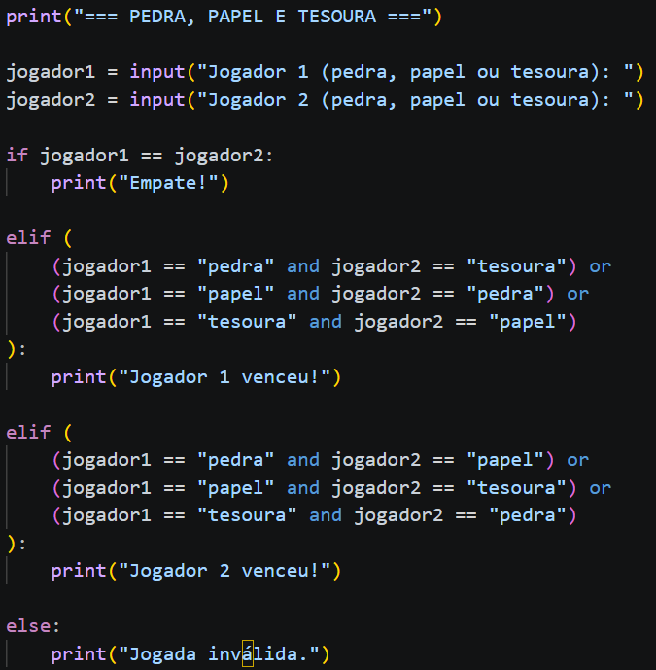
★
PEDRA, PAPEL E TESOURA
GERAL
SENAC · Python · UC1 · Aula 5
32

Slide 26

RG
Resumo — os 3 blocos
GERAL
Switch Case · Operadores Lógicos · Organizar condições
BLOCO 1
BLOCO 2
BLOCO 3
Switch Case
Operadores Lógicos
Organizar condições
match / case: um valor × casos fixos (menus)
case _ = o “else” (curinga)
Só no Python 3.10+
Faixas (>, <) → continua if/elif
and = E (exige tudo) · or = OU (basta um) · not = inverte
Precedência: not → and → or
Na dúvida, parênteses
Curto-circuito · in / not in
Aninhar: etapas dependentes, mensagens diferentes
Achatar com and: condições independentes
Passou de 2–3 níveis? Dá para achatar?
Menos repetição = mais legível
SENAC · Python · UC1 · Aula 5

Slide 27
>>
Próximos passos — Aula 6
GERAL
Estruturas de repetição
E se precisássemos analisar 50 clientes? Dar 3 tentativas de senha? Manter o menu aberto até escolher “Sair”?
Aula 6: for, while, break e continue
As condições de hoje são o CORAÇÃO do while (“repita enquanto for verdadeiro”)
SENAC · Python · UC1 · Aula 5
34

Slide 28

!
Avisos finais
GERAL
Não esqueça de dar!
⚠️ A lista de atividades da AULA 6 é AVALIATIVA. (PTD: avaliações da UC1 = listas das Aulas 6, 10 e 12.)
SENAC · Python · UC1 · Aula 5
35

Slide 29
Aula 5 concluída
Pendências fechadas · and / or / not · aninhar × achatar
Próxima: Aula 6 — Repetição (for / while) · LISTA AVALIATIVA

